Slide 1
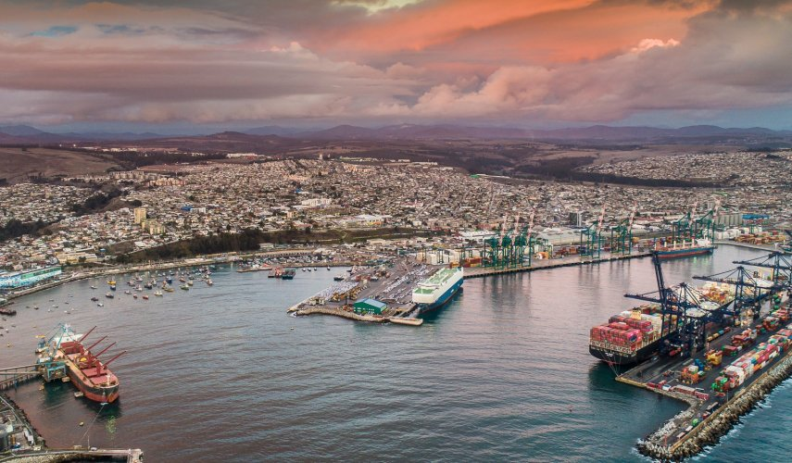
Socialización Resultados Asesoría
Facilita: Rosemarie Suarez, Subdirectora de gestión Institucional
Centro de Formación Técnica Estatal de la Región de Valparaíso

Slide 2
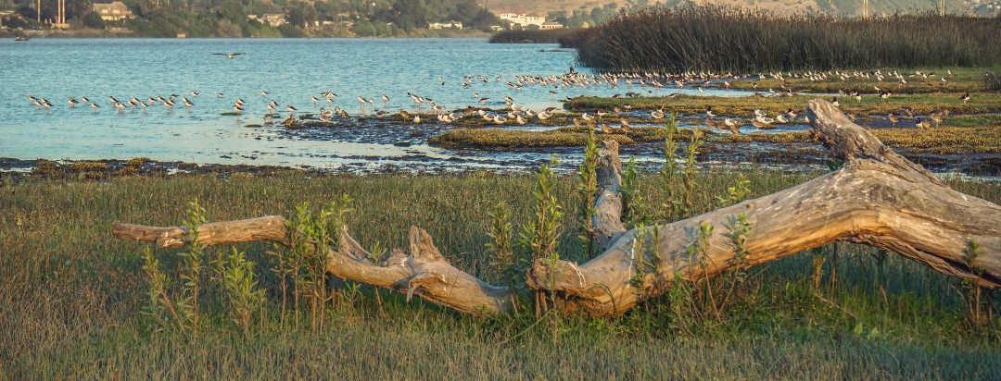
Presentación
Antecedentes del Trabajo.
Hallazgos de los talleres realizados.
Propuestas para consolidar una estrategia de trabajo comunitario.

Slide 3
Antecedentes
TALLER “CONSTRUYENDO NUESTRO FUTURO”. (14 .03.24). En esa ocasión asistieron cerca de 60 personas, representando a 30 organizaciones e instituciones de San Antonio. En ella, se identificaron y priorizaron desafíos para la ciudad.
TALLER “POR EL ACUERDO AMPLIO POR UN SAN ANTONIO SOSTENIBLE”. (14.05.24). La jornada fue convocada especialmente por el Gobierno Regional de Valparaíso, la Empresa Portuaria de San Antonio, la Municipalidad de San Antonio y el CFT Estatal de Valparaíso. Se cuenta con un registro de 107 personas asistentes, más 37 que se unieron ya iniciado el evento.

Slide 4
¿Quiénes participaron? Organizaciones e Instituciones
Sindicatos de Pescadores y concesiones
Sociales
Culturales
Educación y Salud
Deportivas
Ambientales
DDHH
Cámaras de Comercio
Gremios de Transporte
Colsa
Concesionarios Portuarios
Municipalidad y GORE

Slide 5
Metodología Taller 1: Café Mundial
4 grupos y 4 mesas temáticas sobre el San Antonio que queremos.
Cada grupo pasa 1 vez por cada mesa, avanzando según el N° de esta. 25-30 minutos por mesa, con un facilitador y actuario
Repasan aportes del grupo anterior y sobre ello se realizan nuevos aportes.
Al final, se realiza plenario con síntesis de cada mesa. 7 minutos por mesa.

Slide 6
Metodología Taller 2: Nominal Rotatorio
Se utiliza una metodología de trabajo para el taller de tipo activo participativa con el fin de, fomentar que cada asistente sea el centro del conversatorio y se promueva constantemente la participación y el compromiso de las vecinas y vecinos de San Antonio en el resultado del diálogo.
Se asegura la heterogeneidad de cada mesa, se dividió a las(os) asistentes en cuatro grupos de trabajo, los que fueron asignando durante la acreditación conforme fue su llegada al taller. Luego de una plenaria inicial de bienvenida y explicativa, cada grupo fue derivado a su sala de trabajo.

Slide 7
EJE: Desarrollo Económico y Empleabilidad
Las principales necesidades levantadas a considerar:
• Creación de una oferta académica robusta y diversificada para la provincia, accesible y de calidad.
• Implementación de políticas, e incluso la propuesta de tributos, que beneficien a la comunidad local.
• Diversificación del empleo. Ejemplos: Promoción de actividades económicas más allá de lo únicamente portuario.
• Fomento de las economías locales y rurales, fomentando el Fortalecimiento del turismo y la protección ambiental.
Esto con la colaboración entre el municipio, el gobierno regional, la academia y las empresas es considerado crucial para un desarrollo económico sostenible y equilibrado del territorio.

Slide 8
Eje Patrimonio urbano y Cultura
Las necesidades de San Antonio en relación con su patrimonio urbano y cultura giran en torno a:
• Plan de Recuperación y preservación del patrimonio material e inmaterial,
• Creación de infraestructura cultural y turística; un teatro o escenario provincial, museo portuario, por ejemplo.
• Participación comunitaria en la planificación y ejecución de proyectos.
• Trabajar una Visión integral y provincial, que reconozca y promueva la identidad cultural y patrimonial, y que asegure un desarrollo equilibrado y sostenible para la ciudad y su entorno.
• Dar una Perspectiva Provincial, circuitos culturales y comprendiendo que el patrimonio incluye memoria, identidad, gastronomía y prácticas rurales.
• Plan de Revitalización de áreas con valor patrimonial, como la ruta del vino y las caletas de pescadores, entre otras, por ejemplo.

Slide 9
Eje Infraestructura Ciudadana y Portuaria
Algunas de las principales propuestas presentadas corresponden a:
Planificación y Gobernanza: Necesidad de una planificación que incluya a la autoridad portuaria, municipal y la comunidad. Participación Ciudadana y Transparencia.
Actualización del plan regulador y desarrollo de otros instrumentos de planificación y gestión territorial.
Infraestructura y Conectividad: Mejora de la infraestructura vial (carreteras, túneles, semáforos) y prohibición del tránsito de camiones por áreas urbanas, mejorar la conectividad urbana, disminuir daños de infraestructura y accidentes viales. Desarrollo de infraestructura ferroviaria para pasajeros y carga.
Recuperación de espacios públicos y desarrollo de parques urbanos.
Infraestructura Vial: Necesidad de mejorar semáforos, pasos de cebra y carreteras, especialmente en áreas afectadas como San Pedro, Barros Luco, Villa Astoril, Mar de Chile y Las Dunas.

Slide 10
Eje CALIDAD DE VIDA Y SUSTENTABILIDAD
Las principales necesidades levantadas consideran:
Plan de mejora de infraestructura de agua y saneamiento.
Plan de limpieza y mantenimiento de espacios públicos.
Propiciar la regulación y fiscalización ambiental.
Planificación urbana armoniosa.
Propiciar más espacios de coordinación entre el puerto, la ciudad y las comunidades se considera crucial para asegurar un desarrollo sostenible y una mejor calidad de vida para los y las habitantes de San Antonio.
Además, se destacan temas relevantes: Participación comunitaria, la seguridad pública, y la inversión en educación y servicios de salud.

Slide 11
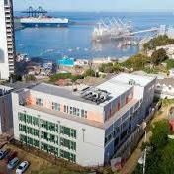
FORMULARIO PARA LEVANTAR MÁS TEMAS
Al término de la jornada de “Diálogo Ciudadano por un Acuerdo Amplio por San Antonio”.
- Volante con código QR.
Cabe señalar que, aunque se publicó en la prensa y se hizo circular con los asistentes y por RRSS de todos los convocantes, solo se completaron 9 respuestas del formulario que se mantuvo abierto entre el 14 y el lunes 22 de mayo.
Esto deja percibir a grandes rasgos, que la instancia del diálogo sigue teniendo mayor confiabilidad y accesibilidad para la y el San Antonino.
Tal vez por conectividad y/o competencias digitales del territorio.

Slide 12
IDEAS PARA LEVANTAR MÁS TEMAS
TALLERES DE trabajo en mesas temáticas que perfilen proyectos, que evalúen su pertinencia en el marco del Acuerdo, y que incluso podrían ser sometidos a consulta de la ciudadanía para su priorización.
01
FFCC para cada línea, utilizando la priorización realizada como guía.
02
Conformar equipo de coordinación ejecutiva y práctica de cada eje, que trabaje en el cumplimiento, para pasar del problema a la propuesta ESTRÁTEGICA (OBJETIVO, ESTRATÉGIA, PLAN DE ACCIÓN, META E INDICADOR)
03

Slide 13
GRACIAS
.

